Slide 1

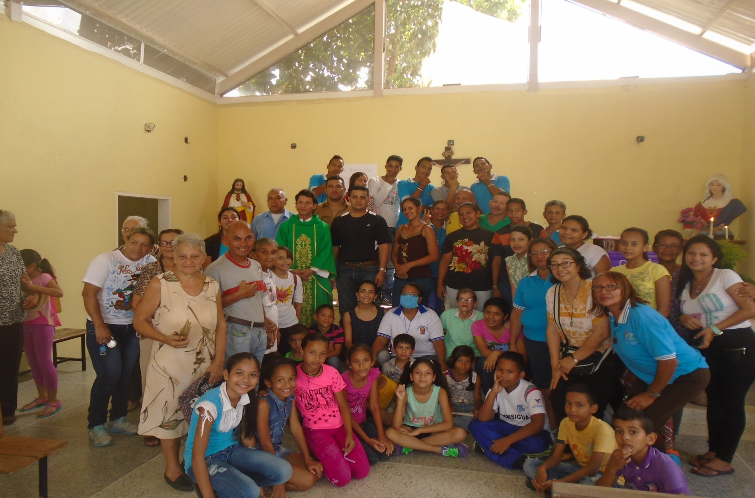

CELEBRACION: CIERRE DEL BICENTENARIO DEL NACIMIENTO DE M. ALFONSA POR LOS LAICOS MIC DE SAN FELIX - VENEZUELA

Slide 2
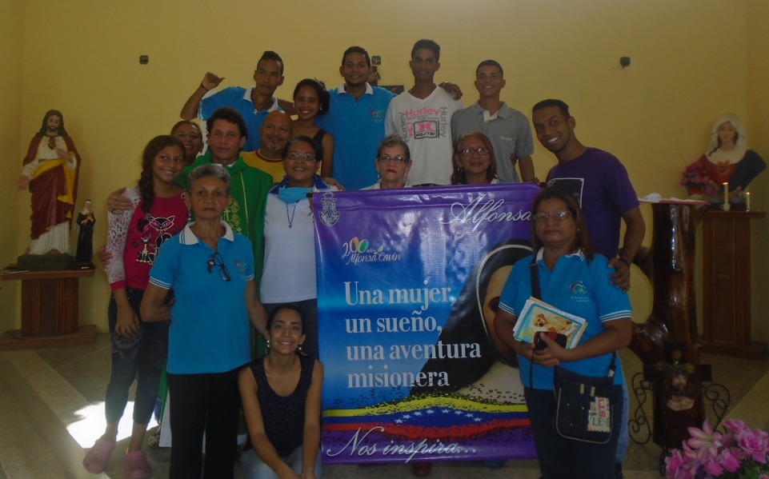
RECOGIENDO LOS FRUTOS DE ESTE BICENTENARIO
CRECIMIENTO DE LA FAMILIA JUVENIL Y LAICAL

Slide 3
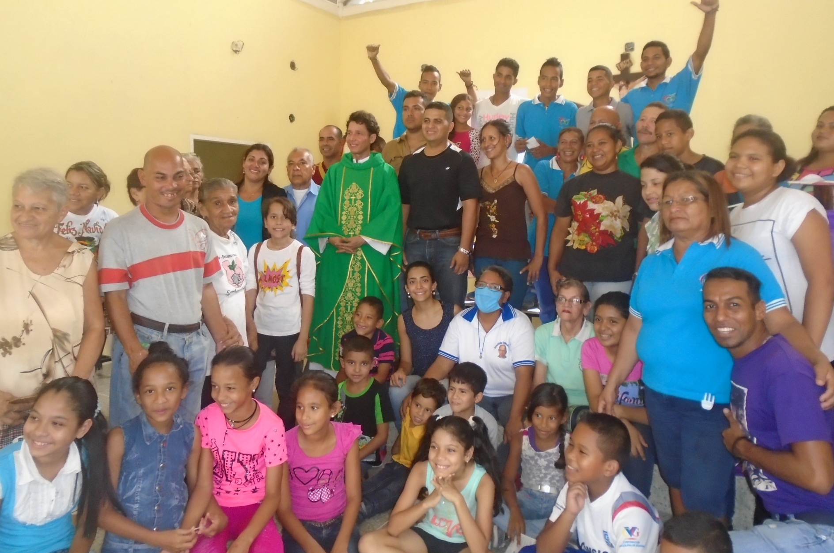
NUEVO COMPROMISO CON LOS JOVENES Y LOS NIÑOS

Slide 4
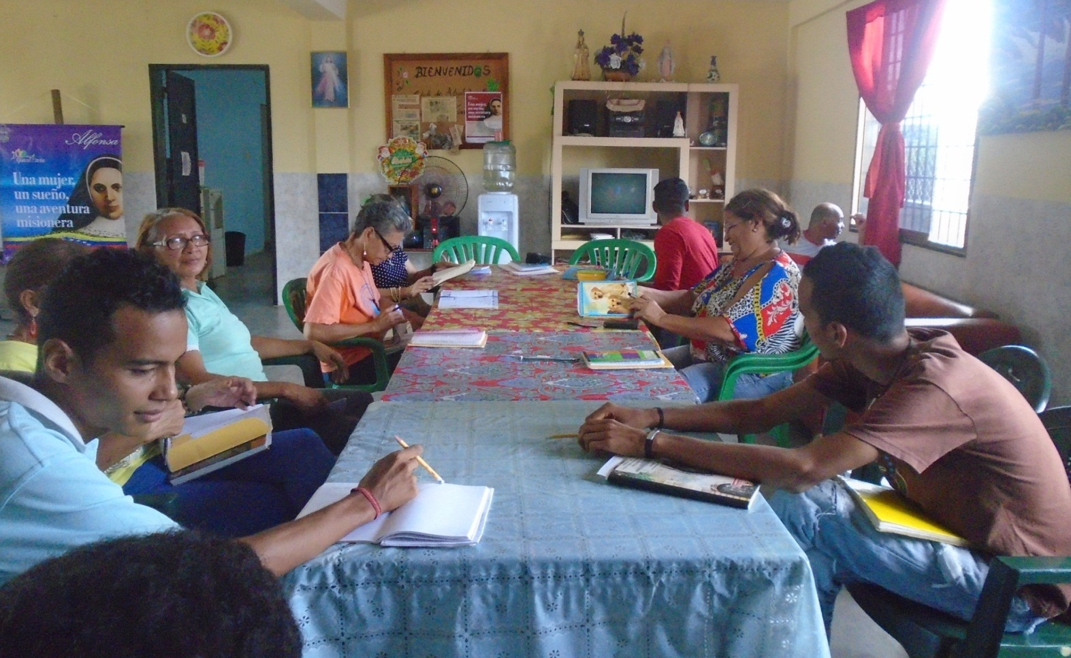
IDENTIDAD FORJADA EN JESUS MISIONERO
ENTREGA, DISPOSICION Y GANAS DE HACER QUE NUESTRA COMUNIDAD CREZCA EN AMOR Y ESPERANZA
“GRACIAS A DIOS Y M. ALFONSA POR DESPERTAR EN MI EL AMOR Y SERVICIO A LOS DEMAS”.

Slide 5
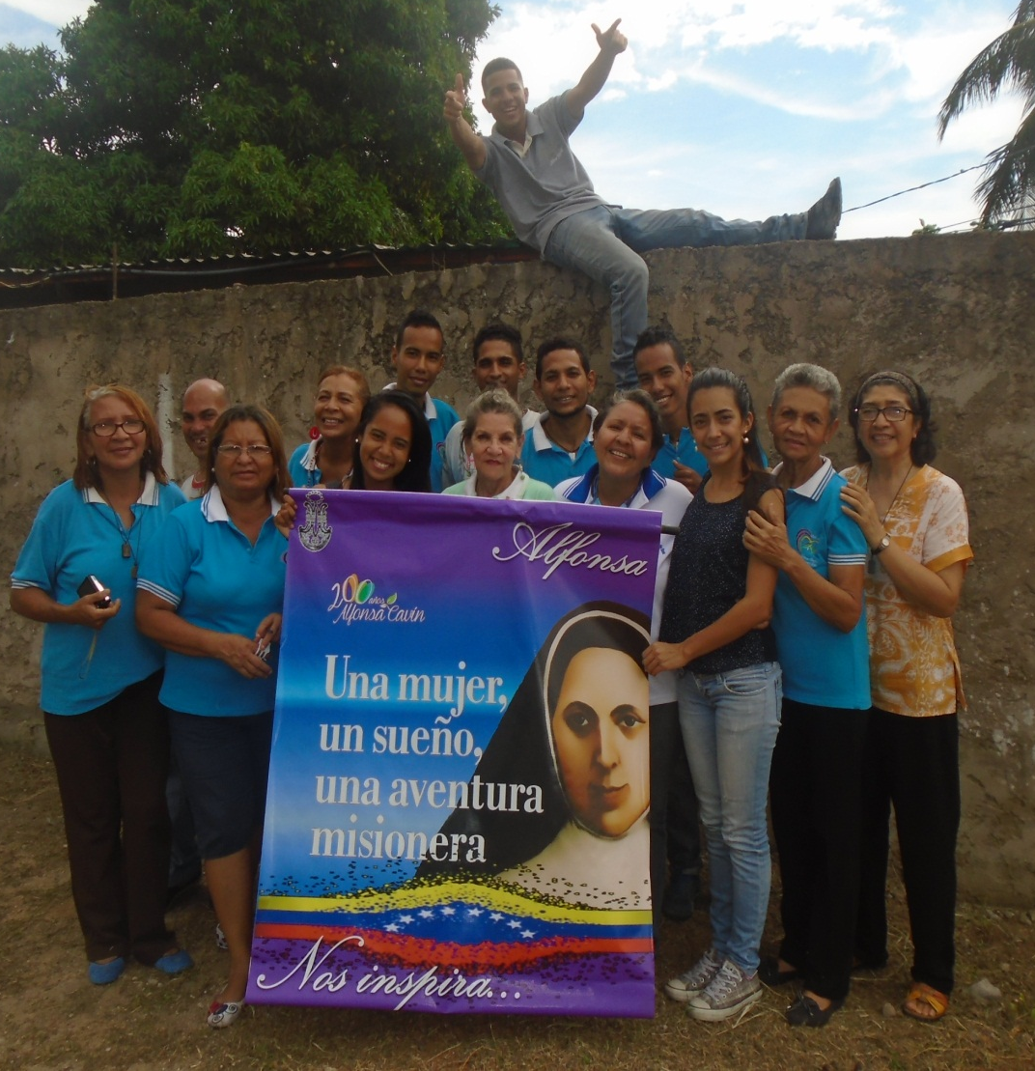
VEO A MI PUEBLO QUE VAN SIEMPRE JUNTOS DE LA MANO, PARA NO CAER ANTE LAS DIFICULTADES
GRACIAS A JESUS Y A M. ALFONSA, QUE NOS INSPIRA

Slide 6
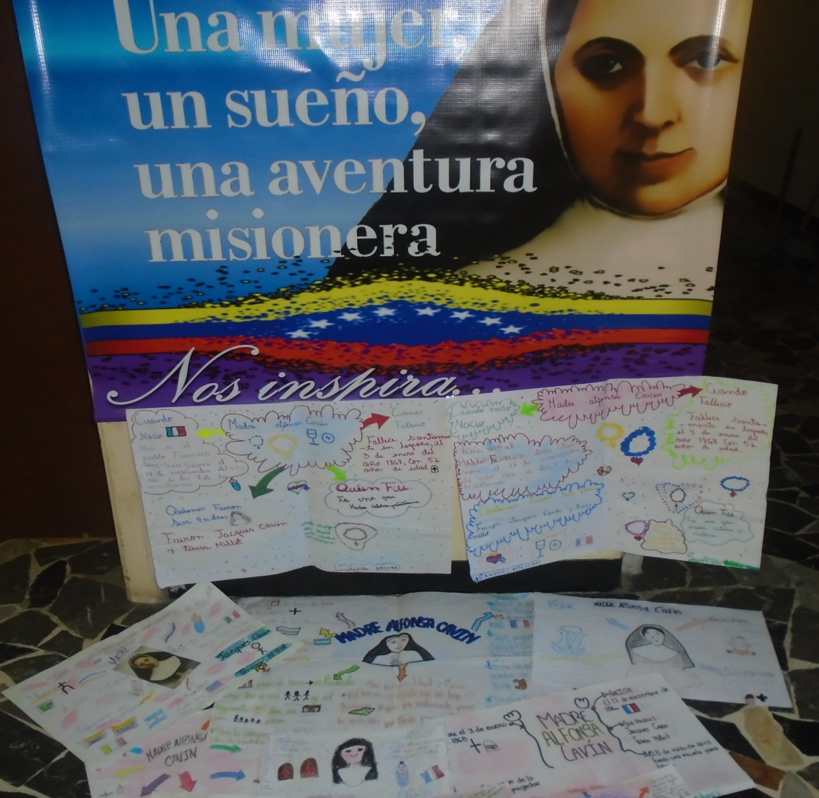
EL DESPERTAR CADA DÍA CON LA ESPERANZA DE QUE LAS COSAS CAMBIAN CUANDO PONEMOS TODO EL AMOR EN LO QUE HACEMOS

Slide 7
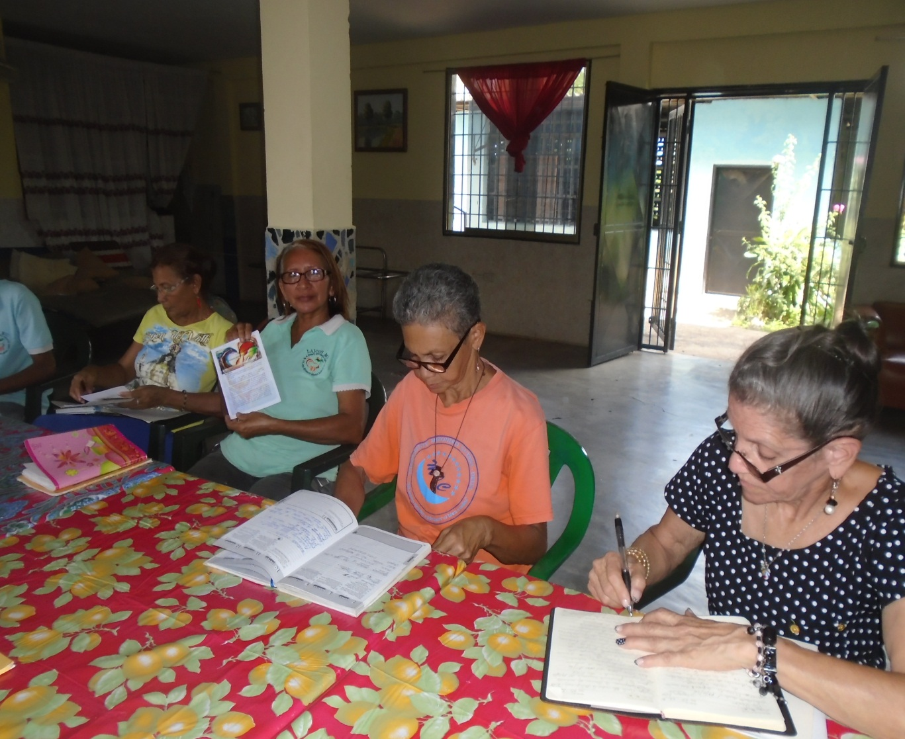
MADRE ALFONSA, MUJER DE EJEMPLO A SEGUIR
DESDE SU NACIMIENTO DEMOSTRÓ SER MUJER FUERTE, ARRIESGADA, EMPRENDEDORA. A PESAR DE LOS OBSTÁCULOS ENCONTRADOS EN SU CAMINAR RELIGIOSO, ESTUVO SIEMPRE DISPUESTA A HACER EL BIEN.
MUJER HUMILDE Y SENCILLA, INTUITIVA Y CONFIADA TOTALMENTE EN DIOS.

